Slide 1
Рефлексивно –аналитический форум ФГОС СОО: новые практики
Нормативно-правовая база для обеспечения индивидуального проекта.
Оценивание проекта.
МАОУ «СШ № 143», 2019 г.

Slide 2
НПБ
нормативно-правовая база –
это совокупность официальных (изданных) документов, которые принимаются в определенной форме правотворческим органом.

Slide 3
Нормативно-правовая база (НПБ)
Фундаментальные документы
Локальные документы образовательной организации
федеральные
региональные

Slide 4
Фундаментальные документы
Конституция Российской Федерации
Федеральные государственные образовательные стандарты
Федеральный закон «Об образовании в Российской Федерации»
Закон Красноярского края «Об образовании в Красноярском крае»

Slide 5
Локальные документы образовательной организации
Положение
об организации проектной деятельности
Рабочая программа курса «Индивидуальный проект»
приказы
Текущие нормативные документы
экспертные листы
протоколы
карты самооценки
другие документы и акты

Slide 6
НПБ МАОУ «Средняя школа № 143»
1 | Положение о проектной деятельности обучающихся 10-11 классов МАОУ «Средняя школа № 143» в рамках реализации ФГОС СОО | Приложение 1
2 | Рабочая программа элективного курса «Индивидуальный проект» (10-11 классы) | Приложение 2
3 | Текущие нормативные документы

Slide 7
Оценивание проекта

Slide 8
Зачем нужна оценка?

Slide 9
Мне нравится выделяться
4 | 10
5 | 7
3 | 16
1 | 43
2 | 24
Просто нужна и всё
Она стимулирует к дальнейшей деятельности
От оценки зависит мое будущее
Она важна для родителей

Slide 10
Оценивание проекта (ориентир в собственной деятельности)

Slide 11
Критериальное оценивание

Slide 12
Просты и понятны
Критерии оценивания
Заранее известны
Соответствовать требованиям

Slide 16
Рефлексия
(карта самооценки)

Slide 17
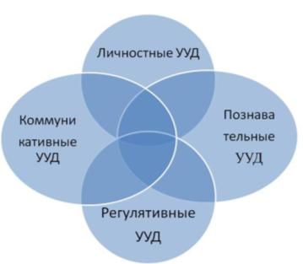
Сводная карта оценки формирования УУД

Slide 18
Сводная карта оценки формирования метапредметных, предметных УУД учащихся по проектной деятельности по итогам года 10(11) класс
Результаты образования: | Личностные УУД |  | Метапредметные УУД |  |  |  |  |  | Предметные УУД |  | Итоговый балл
 |  |  | регулятивные |  | познавательные |  | коммуникативные
класс \ ФИО учащегося | 9 | 10(11) | 9 | 10(11) | 9 | 10(11) | 9 | 10(11) | 9 | 10(11) | 9 | 10(11)

Slide 19
Рефлексивно –аналитический форум ФГОС СОО: новые практики
Спасибо за внимание
МАОУ «СШ № 143», 2019 г.

